Slide 1

Caisses Sociales de Monaco
Bienvenue sur les Téléservices des Particuliers Employeurs de Gens de Maison
Juin 2015
GA - 201507081477

Slide 2
Caisses Sociales de Monaco
Fonctionnalités offertes à l’employeur
Etablir une déclaration de salaires à partir du net
Etablir une déclarations de salaires en brut
Etablir un bulletin de salaire
Consulter l’historique des déclarations
Consulter les relevés de cotisations
GA - 201507081477

Slide 3
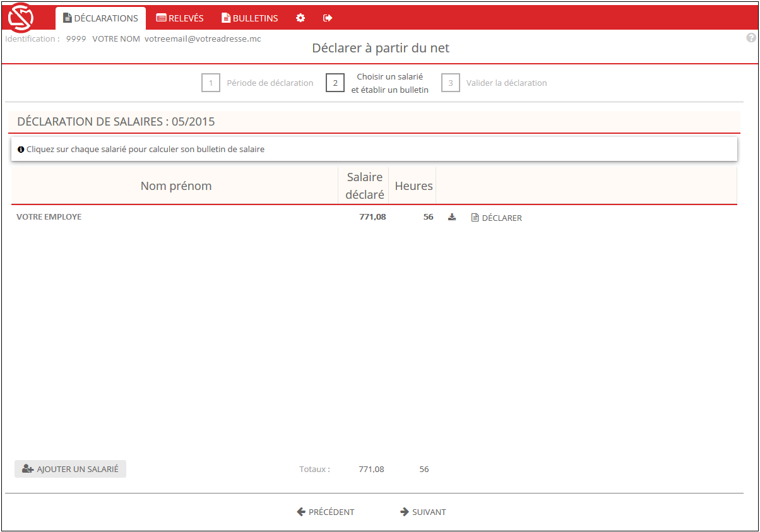

Etablir une déclaration à partir du net
Caisses Sociales de Monaco
1
Cette opération comprend 3 étapes :
Le choix de la période, par défaut la période de déclaration proposée est celle du mois en cours. La déclaration qui s’affiche à l’écran est pré-remplie avec la liste des salariés de l’employeur pour la période sélectionnée.
Le calcul du bulletin de salaire, est effectué pour chaque salarié, à partir du salaire net horaire et du nombre d’heures effectuées. En cliquant sur le bouton Calculer, le salaire net est converti en salaire brut et automatiquement reporté avec les heures sur la ligne du salarié concerné
La validation de la déclaration, celle-ci est alors télétransmise aux Caisses Sociales. Un accusé de réception comportant la date et l’heure d’enregistrement permet de vérifier le bon déroulement de la transaction.
Chaque mois, l’employeur est notifié par e-mail de la mise à disposition de la nouvelle déclaration.
GA - 201507081477

Slide 4
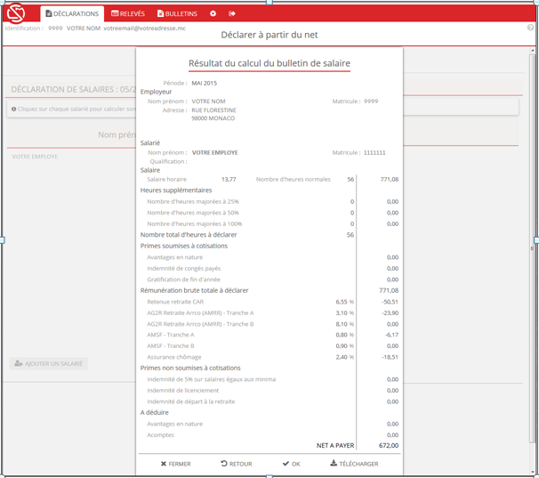
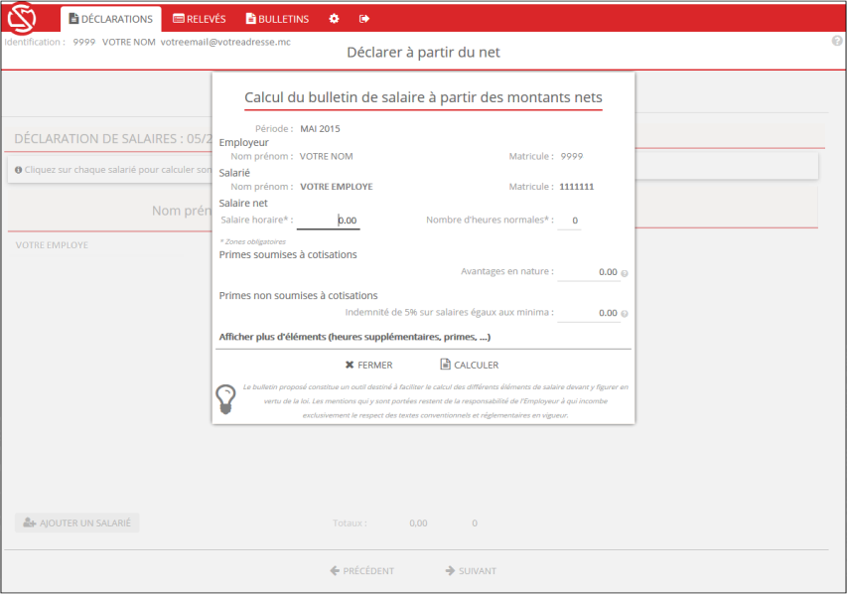
Etablir une déclaration à partir du net
Caisses Sociales de Monaco
2
En cliquant sur OK, les informations relatives au salaire et au heures sont validées et reportées sur la déclaration de salaires.
A ce stade, le bulletin de salaire est imprimable en version PDF.
GA - 201507081477

Slide 5
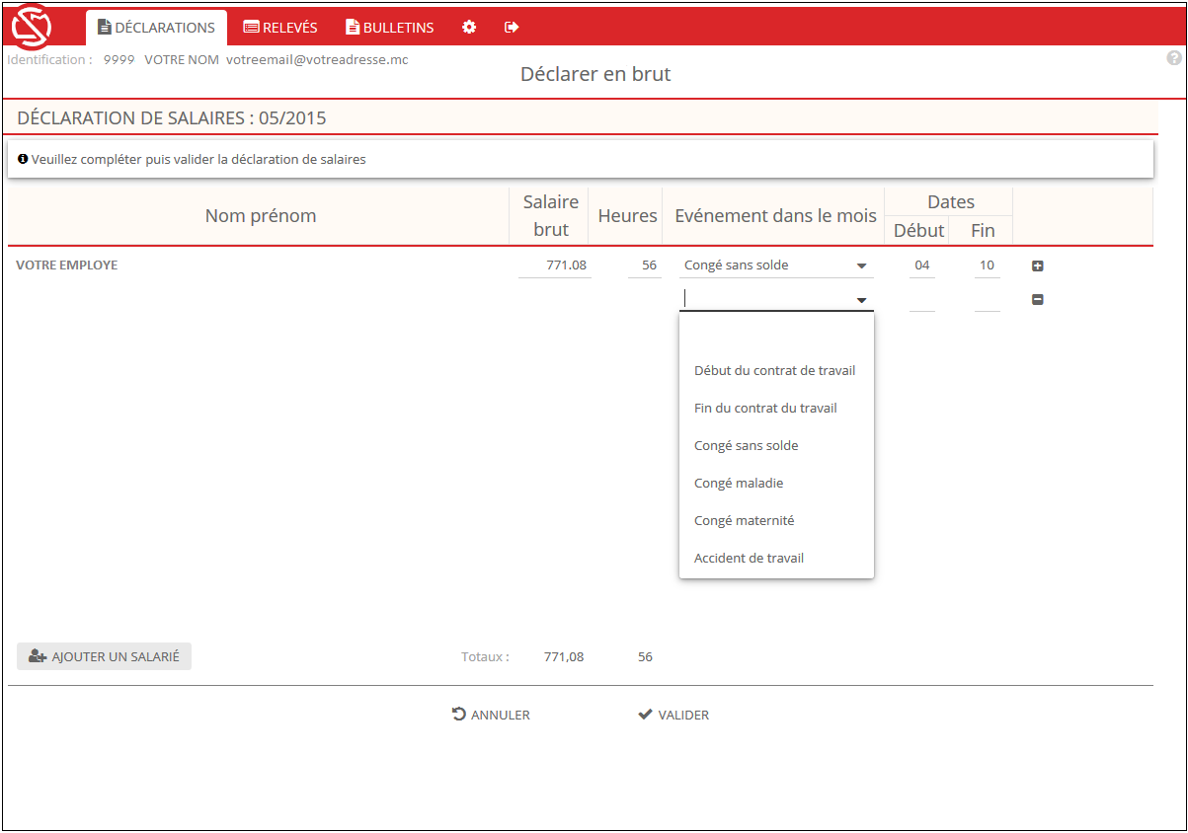
Etablir une déclaration de salaires en brut
Caisses Sociales de Monaco
Une fois la période choisie, contrairement à la précédente procédure, il n’y a pas de connexion entre le bulletin de salaire et la déclaration.
L’employeur renseigne sur la ligne du salarié le salaire brut et les heures puis valide et transmet celle-ci aux Caisses Sociales.
GA - 201507081477

Slide 6
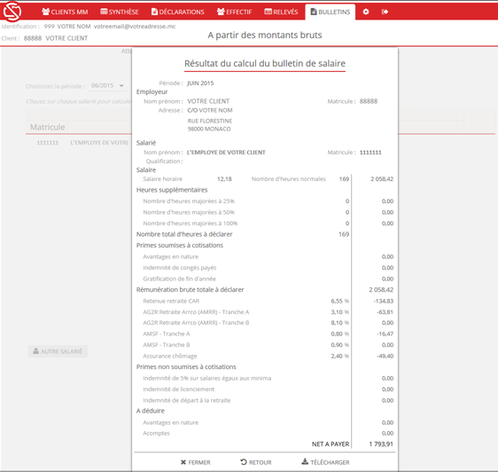
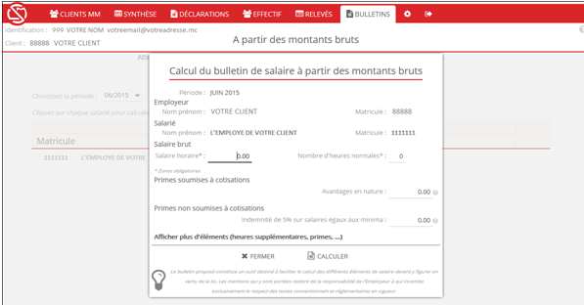
Etablir un bulletin de salaire
Caisses Sociales de Monaco
Une fonctionnalité permet également d’établir et d’imprimer un bulletin de salaire en ligne en dehors de la déclaration.
C’est le cas, notamment, lorsque l’employeur veut effectuer le bulletin de salaire directement en brut puisqu’alors il n’y a pas de liaison entre celui-ci et la déclaration de salaires.
Un 1er écran permet de choisir la période et affiche la liste des salariés pour le mois sélectionné. L’employeur choisit un salarié et établit le bulletin de salaire en mentionnant le salaire brut horaire et le nombre d’heures effectuées dans le mois.
GA - 201507081477

Slide 7
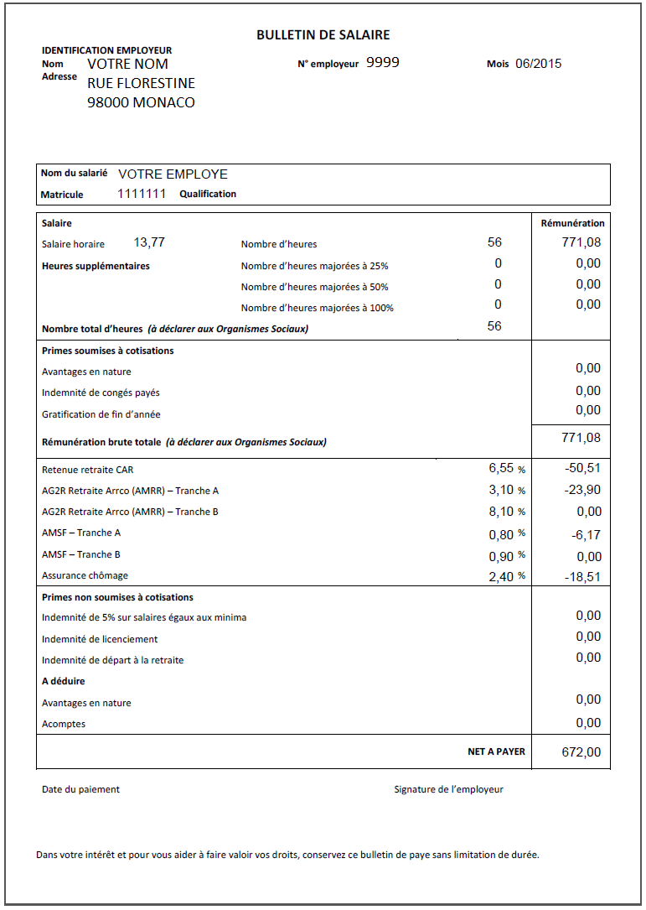
PDF d’un bulletin de salaire
Caisses Sociales de Monaco
GA - 201507081477

Slide 8
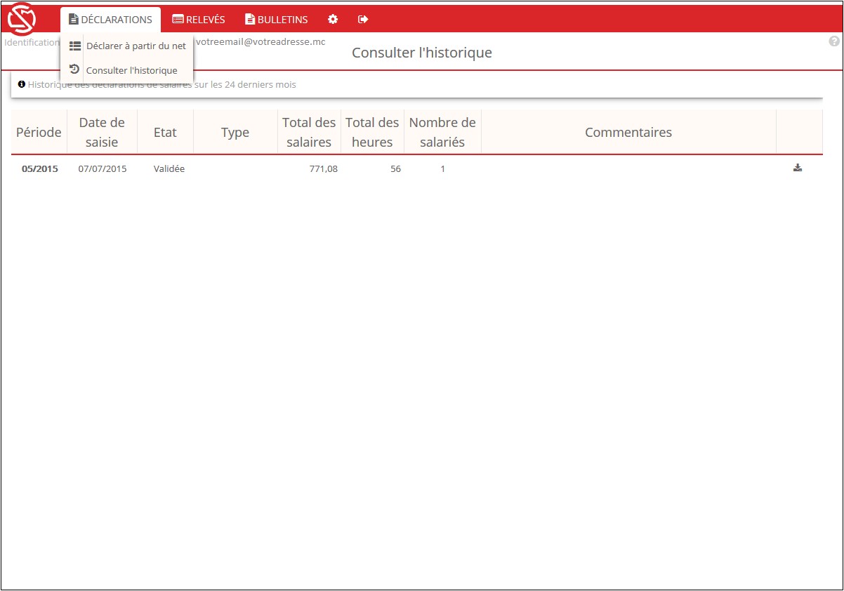
Consulter l’historique des déclarations
Caisses Sociales de Monaco
Cet écran permet :
De visualiser pendant 24 mois les déclarations de salaires en ligne et les déclarations complémentaires ou rectificatives effectuées par le Service Recouvrement,
De consulter le détail d’une déclaration en cliquant sur la période,
De télécharger une déclaration de salaires en cliquant sur l’icône à droite.
GA - 201507081477

Slide 9
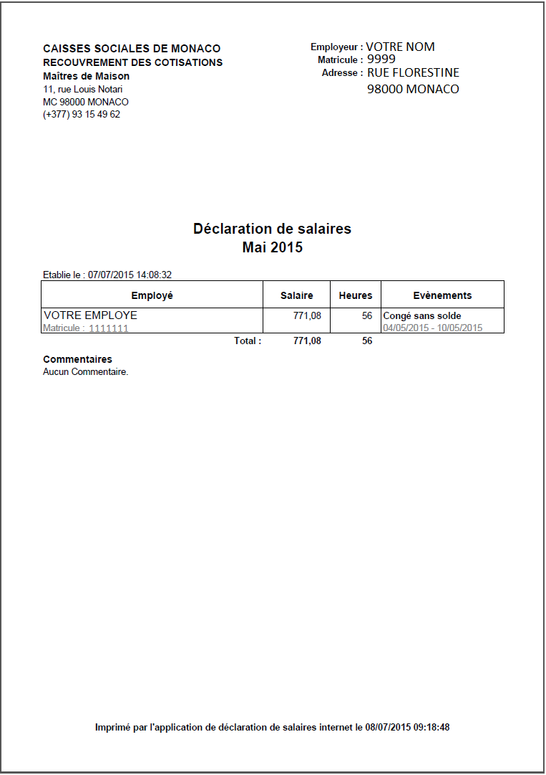
PDF d’une déclaration en ligne
Caisses Sociales de Monaco
GA - 201507081477

Slide 10
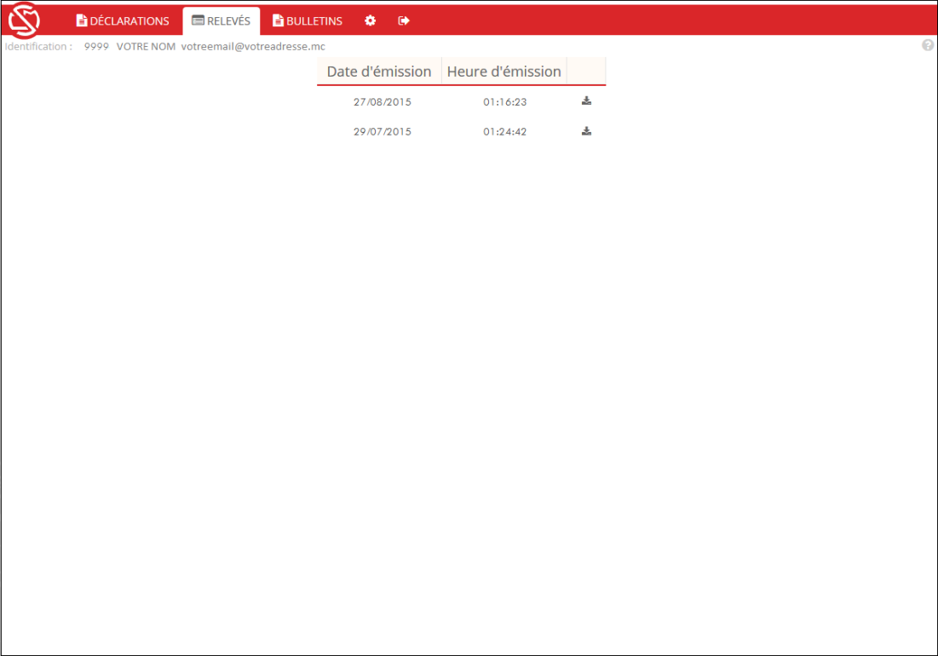
Consulter les relevés de cotisations
Caisses Sociales de Monaco
Dématérialisation des relevés de cotisations pour les employeurs ayant opté pour le prélèvement automatique des cotisations.
Comme pour les déclarations de salaires, une notification par e-mail avertit l’employeur de la mise à disposition du relevé de fin de mois,
GA - 201507081477

Slide 11
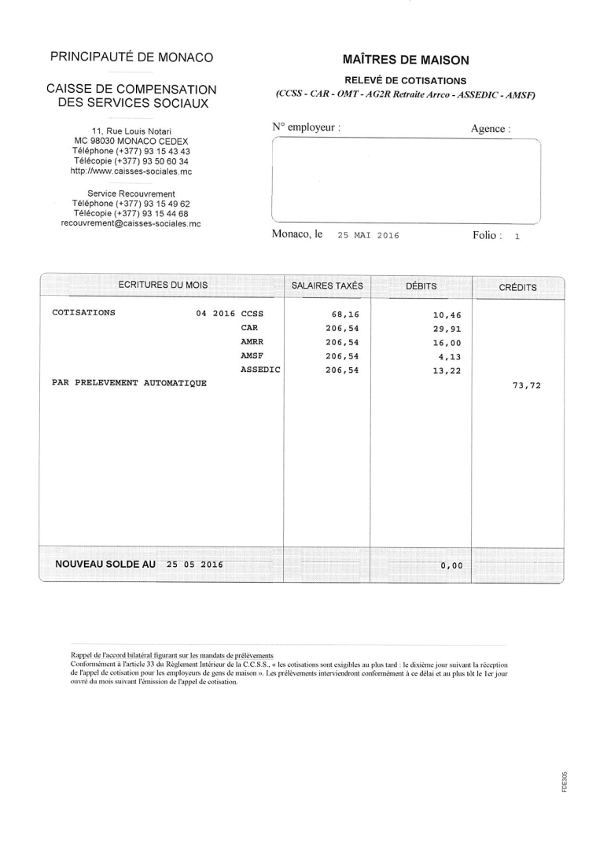
PDF d’un relevé de cotisations
Caisses Sociales de Monaco
GA - 201507081477

